Slide 1
KONSEP DASAR PERENCANAAN

Slide 2
OUTLINE
Historis Perkembangan Kota
Proses Perkembangan Kota
Skema Falsafah Perencanaan
Dimensi Perencanaan
Sistem Perencanaan

Slide 3
HISTORIS PERKEMBANGAN KOTA
Terjadi pada abad 16 dan abd 17
Era Eropa kontinental
Karya terbesar adalah desain arsitektural di Roma
Jalur bersifat geometris
Desain hunian luas
Pada pusat kawasan terdapat alun-alun
BEFORE THE INDUSTRIAL REVOLUTION
Hunian para pekerja industri untuk mengurangi permukiman kumuh
Perkembangan zona-zona industri di kawasan perdesaan oleh para pengusaha
Terbentuknya kawasan perdesaan yang berkembangk pesat karena aktivitas industri
Terbentuknya permukiman untuk buruh yang awalnya tinggal di luar kawasan industri
RINTISAN PERANCANGAN KOTA
(1880-1945)
Perkembangan kawasan perdesaan sebagai zona industri

Slide 4
HISTORIS PERKEMBANGAN KOTA
Terjadi krisis ekonomi besar-besaran
Pengangguran meningkat tajam
Perencanaan regional berperan untuk menyelesaikan permasalahan permasalahan tersebut.Sehingga perencanangannya bergantung pada karateristik dan luasan masing-masing wilayah
Pasca Perang Inggris (1940-1952)
Kawasan slough ‘unplanned town’ terbentuk karena barang-barang dan fasilitas untuk peang digunakan untuk kemakmuran rakyat, sehingga terbentuk kota baru
Pengembangan kebijakan regional ekonomi dan development area melalui peningkatan efisiensi industri, income penduduk (1945-1980)
NATIONAL/REGIONAL PLANNING
(1945-2000)

Slide 5
EVOLUSI PERKEMBANGAN KOTA
Kota Tua
Perencanaan kota dimulai dengan perkembangan bentuk kerajaan kota yang didirikan Sumeria dan Assiria
Kota berfungsi sebagai benteng dan perdagangan&jasa hasil pertanian lahan sekitarnya
Bangsa Yunani
Perabatan barat dimulai di pulau-pulau di lautan Aegea dan berkembang sejak orang-orang dari utara mendiami tanah yunani dan berbaur dengan penduduk asli
Sistem pemerintahan demokrasi menggantikan kedudukan kerajaan
Bangsa Romawi
Pembangunan identitas bangsa berupa monumen dan area luas
Perancangan jalan di seluruh imperium yang membentang dari Inggris hinggaBabilon dan dari spanyol hingga Mesir
Munculnya perencana kota Hippodamus dengan konsep perkotaan yang memerlukan sistem jalan yang sejajar dan membentuk persegi panjang, tercipta geometris pada ruang kota
Anthena menjadi kota dengan penduduk padat. Adanya paradigma proses penghancuran kota karena perpindahan ke sub urbanisasi
Adanya pergeseran desain perancangan kota dari perancangan kemilitiran ke perancangan dengan bangunan kokoh dan nyaman
Desain berupa persegi, kota-kota koloni yang didominasi oleh bangunan-bangunan untuk kepentingan masyarakat yang terletak di persimpangan dua buah jalan utama
Bangunan bentuk piramida berfungsi sebagai kuil atau observatorium astronomi

Slide 6
EVOLUSI PERKEMBANGAN KOTA
Kota sebagai pusat bisnis
1. Munculnya kembali perkembangan kota yang diipengaruhi pikiran barat
2. Gaya romanesque atau gaya romawi, karena menggunakan bentuklengkungan
1. Mulai dihilangkan tembok diwilayah perbatasan
2. Perkembangan renaissance, sehingga dampak terhadap perkembangan kota adalah desain artistik daripada struktural
Abad 15 dan Abad 16
ABAD PERTENGAHAN, ZAMAN RENAISSANCE,&BAROQUE
Abad 14
Abad 13
Pertumbuhan penduduk yang meningkat
Venesia tumbuh sebagai pusat perdagangan dunia
London tidak lebih besar dari perkampungan romawi
Abad 12
Banyak kota tumbuh di dunia barat
Tembok antar kota sebagaibenteng
Akhir Abad 10

Slide 7
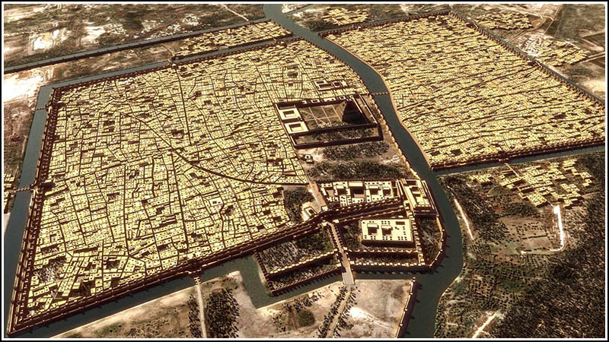
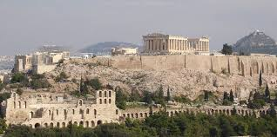
PERKEMBANGAN KOTA TUA
Babilon pada abad 6
Bentuk piramida pada kota lama
Acropolis di Anthena

Slide 8
PROSES PERKEMBANGAN KOTA
Planned city process,
Kota yang cenderung memiliki pola struktur yang teratur dan terencana, merupakan suatu kawasan/lingkungan perkotaan yang sengaja dibangun oleh para perencana kota untuk memenuhi kebutuhan aktivitas warga kotanya
dirancang dan dibangun sebagai perwujudan kekuasaan, spiritual, dll.

Slide 9
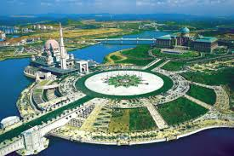
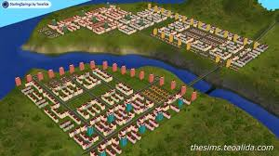

Slide 10
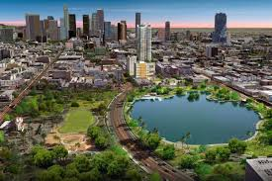
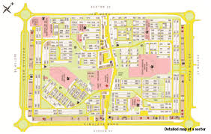
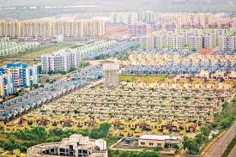

Slide 11
Unplanned city process.
Kota yang lahir dengan sendirinya tanpa perencanaan yang matang, terbentuk menurut kaidah dan norma yang berlaku di masyarakat pada saat itu, biasanya tumbuh dan berkembang tanpa pola tertentu namun dalam perkembangannya dapat mencerminkan keharmonisan dan keinginan masyarakat penghuninya, cara perkembangan seperti ini biasa disebut mengikuti pola perencanaan secara bottom up
Biasanya perkembangan berada di sekitar bangunan-bangunan penting (pusat aktivitas) yang berkembang secara tidak teratur sesuai dengan kebutuhan masyarakat/warga kota setempat

Slide 12
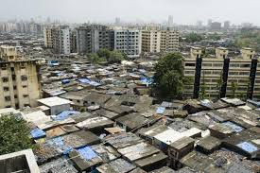
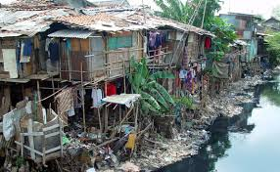
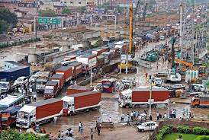
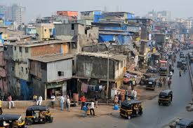

Slide 13
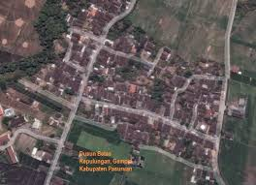
Biological process, permukiman pedesaan yang berkembang dan tumbuh di persimpangan jalan (jaringan distribusi)

Slide 14
DEFINISI&SIFAT KOTA
Tempat terkonsentrasinya penduduk dan kegiatannya, seperti kegiatan perkantoran, kegiatan perdagangan dan jasa, kegiatan industri, dll
Konsentrasi kegiatan antara lain terdapat di pusat-pusat kegiatan, pusat pertumbuhan , simpul distribusi, wilayah nodal, dan pusat permukiman
Daerah di luar pusat konsentrasi dapat dikatakan daerah pedalaman dan wilayah belakang (hinterland)

Slide 15
DEFINISI&SIFAT KOTA
1. Kriteria untuk menentukan sifat kekotaan:
Kepadatan penduduk per kilometer persegi
Penduduk matapencahariaannya utama adalah heterogen/non pertanian
Tersedianya fasilitas dan sarana prasarana umum
Permukiman dapat mengakses sarana dan prasarana
Fasilitas perkotaan:
Pusat Perdagangan
Pusat pelayanan jasa
Tersedianya prasarana perkotaan
Pusat penyediaan fasilitas sosial
Pusat pemerintahan

Slide 16
BENTUK HUBUNGAN ANTARA KOTA DENGAN DAERAH BELAKANGNYA
Kota generatif: Kota yang menjalankan berbagai fungsi untuk dirinya sendiri maupun kota belakangnya, sehingga bersifat saling menguntungkan/mengembangkan
Kota parasitif: Kota yang tidak banyak berfungsi bagi daerah belakangnya
Enclave: Kota bersifat tertutup, tidak mau menerima input dari daerah lainnya

Slide 17
Dapat dilihat dengan hierarki perkotaan
EKSTERNAL AREA
NODUS
INTERNAL AREA
CORE AREA
PERIPHERY
NODUS
Terjadi pertukaran:
Barang
Penduduk
Jasa
Nodal Region
Nodus atau inti yang merupakan pusat kota (city)
Internal area (hinterland) adalah wilayah sekitar kota yang fungsinya memasok kebutuhan harian kota tersebut
Eksternal area adalah jalur penghubung antara kota wilayah pemasok kebutuhan kota tersebut

Slide 18
DEFINISI&SIFAT WILAYAH
Konsep nomenklatur kewilayahan, yaitu wilayah,kawasan, daerah, regional, area, ruang
Kawasan dapat ditekankan fungsional suatu unit wilayah
Definisi konsep kawasan adalah adanya karakteristik hubungan dari fungsi-fungsi dan komponen-komponen di dalam suatu unit wilayah

Slide 19
TIPOLOGI WILAYAH
Wilayah homogen (uniform)
Wilayah sistem/fungsional
Wilayah perencanaan/pengelolaan (planning region)

Slide 20
SISTEMATIKA KONSEP WILAYAH
HOMOGEN
Nodal (Pusat-Hinterland)
Sistem Sederhana
Desa-Kota
Budidaya-Lindung
Sistem-Ekonomi: kawasan industri dan kawasan perdagangan&jasa
WILAYAH
SISTEM/FUNGSIONAL
Sistem ekologi: DAS dan kepesisiran
Sistem Kompleks
Wilayah perencanaan khusus: KEK, Jabodetabek, Kedungsepur
PERENCANAAN/PENGELOLAAN
Wilayah administratif: provinsi, kabupaten, kota

Slide 21
SKEMA FALSAFAH PERENCANAAN
Perencanaan wilayah dan kota adalah suatu kerangka kerja untuk menstransformasi visi menjadi program sehinggaakan mudah direalisasikan

Slide 22
TEN REASONS FOR PLANNING
Terdapat kerangka pikir untuk pengembangan perkotaan
Mengantisipasi kegagalan pembangunan
Terdapat proses dan tahapan yang jelas
Dapat memprediksi dampak pembangunan
Keseimbangan antara ekonomi, lingkungan, sosial, dan sektor lainnya
Terdapat kesinergian secara spasial, sektoral, dan keterlibatan stakeholder
Mempertimbangkan broader territorial
Mempertahankan kredibilitas
Pengelolaan anggaran
Mempertimbangkan keintegritasan dan komprehensif

Slide 23
FIVE OBSTACLES TO BETTER URBAN DAN REGIONAL PLANNING
Kelemahan dalam melihat masalah inti
Pendekatan dan tools yang tidak sesuai dengan kebutuhan perencanaan di suatu wilayah
Kelemahan kapasitas untuk menerjemagkan rencana dalam progam
Kerangka payung hukum lemah untuk proses perencanan
Tmeline tidak sesuai dengan tahapan perencanaan

Slide 24
THINKING IMPLEMENTATION FROM THE START
Detail
Strategis
Adanya payung hukum
Pembagian tanggung jawab dan peran stakeholder
Perhitungan cost and benefit
Mempertimbangkan dampak positif dari perencanaan
Mempertimbangkan lokasi, waktu pelaksanaan, dan sumber daya

Slide 25
ISTILAH PENTING DALAM PROSES PERENCANAAN
Visi
Misi
Tujuan
Sasaran
Strategi
Kebijakan
Aktivitas
Program
Jelaskan maksud dari masing-masing istilah tersebut

Slide 26
DIMENSI PERENCANAAN
Perencanaan dilakukan dengan mempertimbangkan kejadian masa lalu, kondisi saat ini, memprediksi kondisi di masa yang akan datang
Mempertimbangkan masa lalu dan saat ini untuk mengidentifikasi permasalahan yang ada, sehingga ada solusi di masa depan
Dimensi Waktu
Waktu
Intensitas
Masa lalu
Masa Depan
Saat ini
Adanya kompleksitas dalam melaksanakan perencanaan
Sehingga perlu mempelajari dimensi waktu untuk mengidentifkasi solusi yang tepat dan meminimalisir ketidakpastian
Waktu
Intensitas
Masa lalu
Masa Depan
Saat ini

Slide 27
DIMENSI PERENCANAAN
Dimensi Ruang
Kedetailan dalam melakukan perencanaan
Lebih dikenal dengan ruang lingkup dan skala perencanaan
Skala perencanaan: skala besar dan skala kecil
Ruang lingkup: administrasi, kawasan khusus/ kawasan strategis
Berilah contoh perencanan kawasan khusus/strategis

Slide 28
SISTEM PERENCANAAN
Karakter utama dalam sistem
Perencanaan adalah sistem konseptual
INPUT
PROSES
OUTPUT

Slide 29
Identifikasi permasalahan
Identifikasi aspek, variabel, komponen terkait dengan wilayah perencanaan
Proses analisis/pemodelan dari aspek, variabel, komponen
Proyeksi di masa yang akan datang
Rekomendasi dan solusi
Implemendasi rekomendasi dan solusi
Monitoring dan evaluasi

Slide 30
REFERENSI
Catanese, Anthony J and James C Snyder. 1988. Introduction to Urban Planning. McGraw-Hill: New York
Chadwick, George. 1981. A Systems View of Planning. Pergamon Press: New York
Horelli,Liisa. 2013. New Approaches to Urban Planning. Aalto University: Helsinki
Larrsson Gerhard. 2006. Spatial Planning Systems in Western Europe. IOS Press: Amsterdam
Morphet, Janice. 2011. Effective Practice in Spatial Planning. Routledge. Taylor&Francis Group
Rustiadi, Ernan. 2009. Perencanaan dan Pengembangan Wilayah. Crestpent Press: Yogyakarta
Tarigan, Robinson. 2005. Perencanaan Pembangunan Wilayah. PT. Bumi Aksara: Jakarta
United Nations Habitat. 2007. A Guide For Municipalities. UN Human Settlements Programme: Kenya
United Nations Human Settlements Programme. 2014. Urban Planning for City Leaders. UN Habitat: Nairobi
United Nations Human Settlements Programme. 2016. Guidelines for Urban Planning. UN Habitat: Nairobi
Watson Vanessa. 1990. Change and Continuity in Spatial Planning. Routledge: New York
https://www.google.co.id/search?safe=strict&biw=1366&bih=632&tbm=isch&sa=1&ei=jSSXW8rFK5DGvwSayrOIBA&q=acropolis+di+anthena&oq=acropolis+di+anthena&gs_l=img.3...131461.135844.0.136202.20.18.0.2.2.0.116.1170.17j1.18.0....0...1c.1.64.img..0.14.850...0j35i39k1j0i67k1j0i30k1j0i19k1j0i30i19k1j0i8i30i19k1.0.ThwdWwzZrPQ

Slide 31
terimakasih

